Slide 1
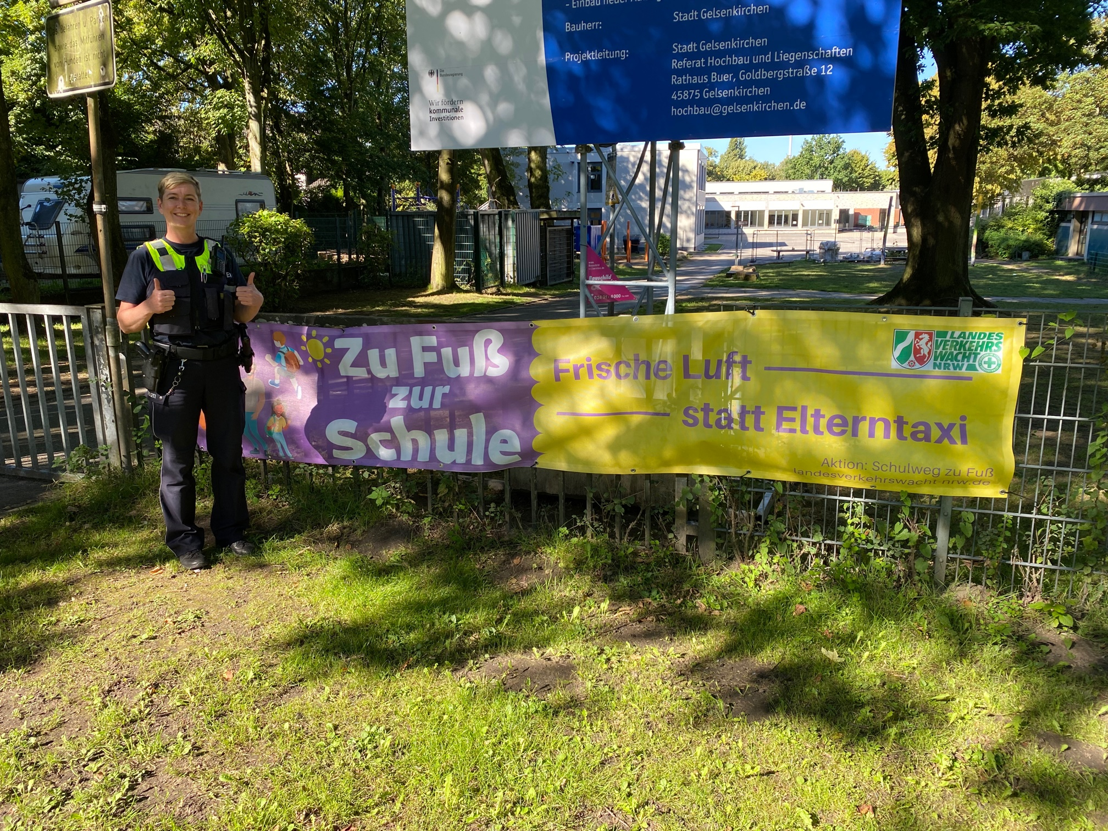
Gemeinsam für unsere Kinder!!
Gute Gründe, zu Fuß zu gehen:
Verkehrschaos verringert sich
Förderung der Selbstständigkeit im Straßenverkehr;
dadurch weniger Kinderunfälle
Gesundheit der Kinder verstärkt sich;
Konzentration, Ausgeglichenheit und Aufnahmebereitschaft
wird gefördert
Umwelt wird weniger belastet
Weniger Kosten (Sprit), mehr Zeit für andere Dinge
Soziale Kontakte und Kommunikation werden gestärkt

